Slide 1

部编版《道德与法治》八年级上册活动题微课
第二单元 遵守社会规则
第四课 社会生活讲道德
4.1 尊重他人

Slide 2
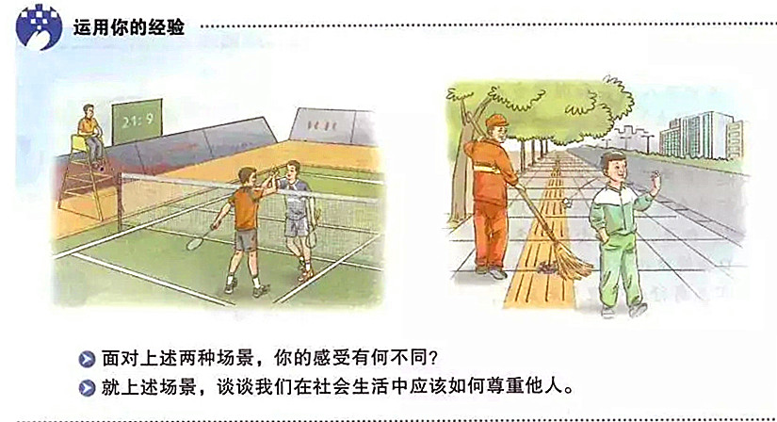
1．教材P32 (1)面对上述两种场景，你的感受有何不同？(2)就上述场景，谈谈我们在社会生活中应该如何尊重他人。

Slide 3
1．教材P32 (1)面对上述两种场景，你的感受有何不同？(2)就上述场景，谈谈我们在社会生活中应该如何尊重他人。
【参考答案】
(1)场景一体现了对比赛对手的尊重；场景二是不尊重环卫工人的表现。
(2)在社会生活中，我们应该尊重他人的人格、权利等。

Slide 4
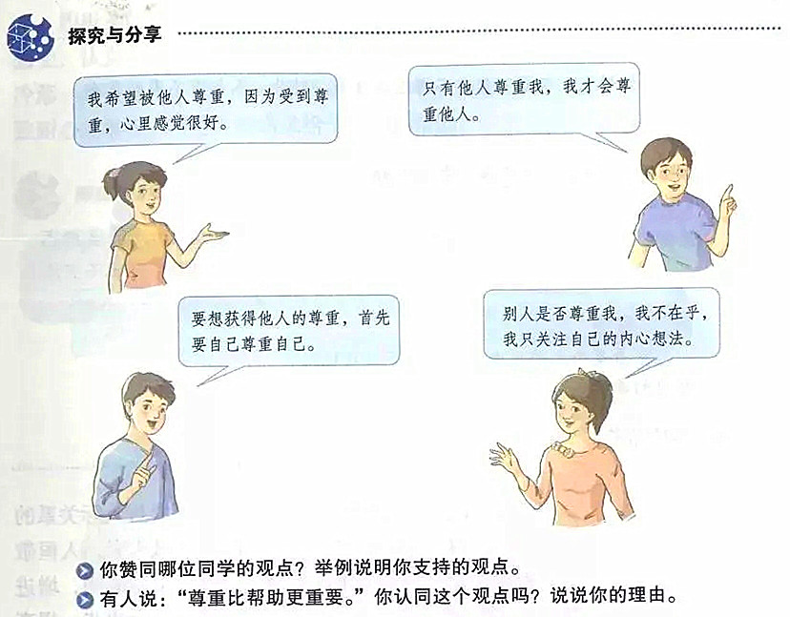
2．教材P33 (1)你赞同哪位同学的观点？举例说明你支持的观点。(2)有人说：“尊重比帮助更重要。”你认同这个观点吗？说说你的理由。

Slide 5
2．教材P33 (1)你赞同哪位同学的观点？举例说明你支持的观点。(2)有人说：“尊重比帮助更重要。”你认同这个观点吗？说说你的理由。
【参考答案】
(1)我赞同第三位同学的观点。例如：在超市里购物，你要想获得他人的尊重，首先必须遵守超市的购物规则，态度要谦和，说话要有礼貌，选择商品应事先考虑好，以免耽误其他顾客购物，对营业员的优质服务应表示谢意。只有这样，你才能得到超市里其他购物者和营业员对你的尊重。

Slide 6
2．教材P33 (1)你赞同哪位同学的观点？举例说明你支持的观点。(2)有人说：“尊重比帮助更重要。”你认同这个观点吗？说说你的理由。
【参考答案】
(2)我认同这个观点。
理由：一般来说，所谓“帮助”，是指以出钱、出力或出主意的方式相助别人，即替别人解决实际性的、现实性的、具体的、实在的困难；所谓“尊重”，则是指敬重、重视。如果说，帮助别人是出于怜悯或爱心，那么尊重别人则是源于更高的觉悟和境界。帮助往往可以直接给予获助者看得见、摸得着的实惠，而尊重则更可以唤起获尊重者心底的潜力，激活奋发向上的活力。因此，尊重比帮助更重要。

Slide 7
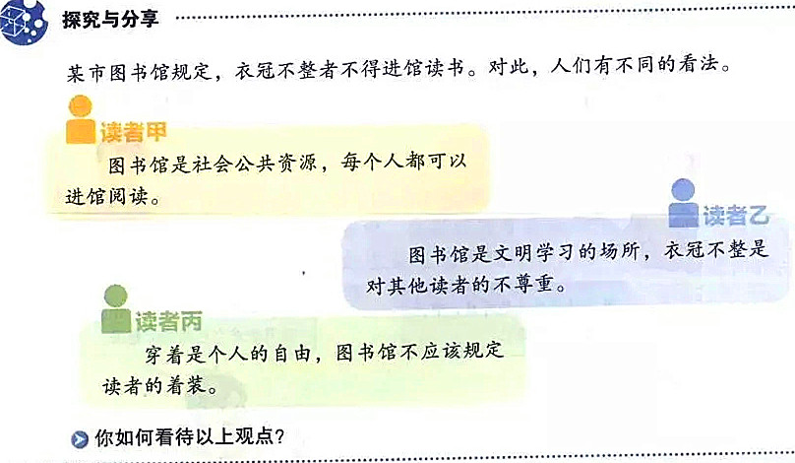
3．教材P34 你如何看待以上观点？

Slide 8
3．教材P34 你如何看待以上观点？
【参考答案】
读者甲看到每个人都有进馆阅读的权利，但是没有看到衣冠不整者进馆阅读是对其他读者的不尊重；
读者乙看到衣冠不整者不得进馆读书是对其他读者的尊重；
读者丙没有看到尊重是相互的，每个人享有穿着自由的权利，但也需要尊重他人。

Slide 9
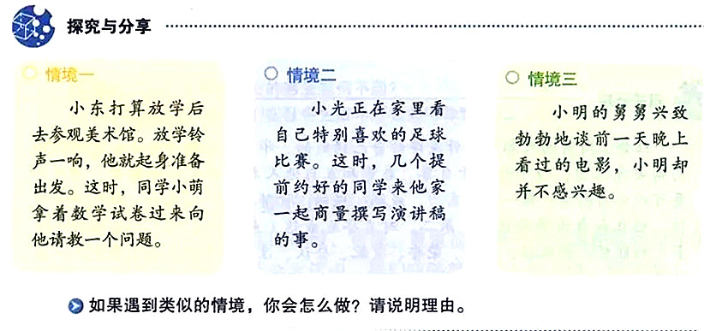
4．教材P34 如果遇到类似的情境，你会怎么做？请说明理由。

Slide 10
4．教材P34 如果遇到类似的情境，你会怎么做？请说明理由。
【参考答案】
情境一：我会帮助小萌解决问题后，再去参观美术馆。
情境二：我会停止看足球比赛，与同学一起商量写演讲稿的事。
情境三：我会认真听舅舅谈昨晚看过的电影。
理由：尊重他人，需要我们考虑他人的感受，认真对待他人，给予他人应有的、适当的关注，而不冷落、忽视他人。我们应该重视他人，对他人的疑惑给予细致耐心的解答，对他人的请求给予热情的帮助。

Slide 11
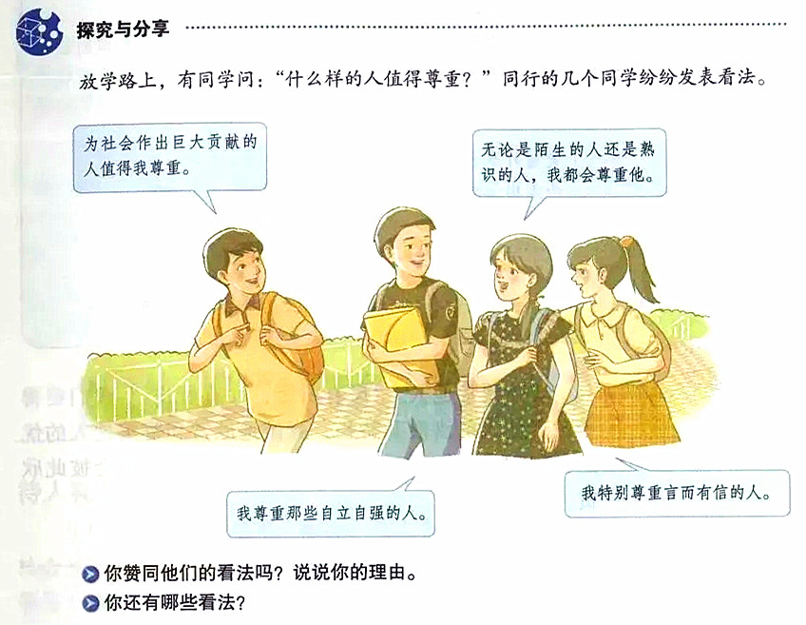
5．教材P35 (1)你赞同他们的看法吗？说说你的理由。(2)你还有哪些看法？

Slide 12
5．教材P35 (1)你赞同他们的看法吗？说说你的理由。(2)你还有哪些看法？
【参考答案】
(1)赞同。理由：每个人在人格和法律地位上都是平等的。平等待人要求我们发自内心地尊重他人人格，对所有的人一视同仁。社会生活中，我们不能以家境、身体、智力、性别等方面的原因而轻视、歧视他人。
(2)例如：我尊重那些性格与自己不合的人；我尊重弱者，对他们给予鼓励和掌声；等等。

Slide 13
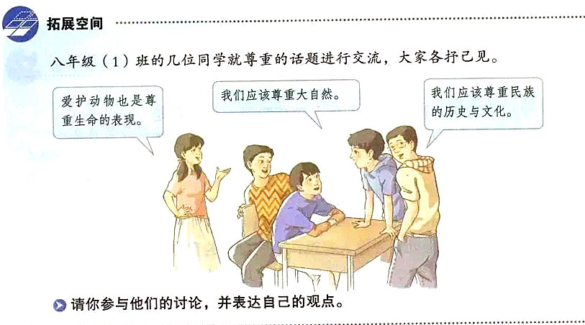
6．教材P36 请你参与他们的讨论，并表达自己的观点。

Slide 14
6．教材P36 请你参与他们的讨论，并表达自己的观点。
【参考答案】
①我们应该尊重其他生命。因为生命是地球上最珍贵的财富，世界因生命的存在而变得生动和精彩。每种生命都有其存在的意义与价值。在地球的生物链中，各种生命共生共存、息息相关。我们要尊重生命、关爱生命。
②我们应该尊重大自然。因为人类的生存离不开自然的恩赐，人类有责任和义务尊重无私奉献的大自然。人类只有一个地球，面临严峻的生态环境，保护地球、尊重自然是我们的神圣职责。我们应当树立尊重自然、顺应自然、保护自然的生态文明理念，为建设美丽中国尽己所能。
③我们应该尊重民族的历史和文化。因为中国文化源远流长、博大精深。在世界各种古老文化中，只有中国文化不曾中断而一直延续至今，形成一个自我更新、不断发展而又兼容并蓄的开放体系。中华文化对促进人类文明发展作出了巨大贡献。继承、弘扬中华文化是青少年责无旁贷的历史重任。

Slide 15
好好学习，天天向上！

